Slide 1
ROLE DU TUTEUR DE PROFESSEUR STAGIAIRE DE S.I.I
Accueil des tuteurs

Slide 2
1. ORGANISATION DE LA FORMATION
ORGANISATION DU STAGE
Le stagiaire bénéficie d’un service à mi-temps ou à temps plein
Les jours « libérés » pour les stagiaires mi-temps sont le jeudi et le vendredi, de manière à permettre la formation à l’E.S.P.E. (L'Ecole supérieure du professorat et de l'éducation).
Un tuteur « terrain » l’accompagne durant l’année.
Un tuteur E.S.P.E l’accompagne durant l’année.
Un professeur formateur associé qui le suit en cours.
Un corps d’inspection qui évalue sa progression.

Slide 3
1. ORGANISATION DE LA FORMATION
ORGANISATION DU STAGE
L’organisation du stage nécessite de prévoir :
des interventions en co-animation (tuteurs de terrain et tuteurs de l’ESPE) pour définir les attendus et les objectifs du stage, élaborer des documents de suivi partagé etc. ;
un accompagnement pendant le stage : visites croisées des tuteurs, réunions de régulation et, si nécessaire, mise en place d’une aide particulière ou d’une alerte en direction des inspecteurs ;
une évaluation du stage : réunion commune pour permettre un retour réflexif et une analyse permettant au stagiaire d’articuler les apports de l’expérience en classe et les apports théoriques.

Slide 4
1. ORGANISATION DE LA FORMATION
CALENDRIER
01/09/2017 : Accueil des stagiaires dans l’établissement
21/09/2017 : Réunion des tuteurs terrain
01/12/2017 : Retour de la première fiche de positionnement
xx/xx/xxxx : Réunion des tuteurs terrain
15/02/2018 : Retour de la deuxième fiche de positionnement
18/05/2018 : Retour du rapport du tuteur (ce.ipr@ac-bordeaux.fr et contact.techno@ac-bordeaux.fr / Retour du rapport du CE (drh.dpe.titularisation@ac-bordeaux.fr et contact.techno@ac-bordeaux.fr)
05/2018 : Inspection des stagiaires
06/2018 : Commission de titularisation
Notes:
Saisir sous Word ou LibreOffice
Fiches de positionnement : retour les 01/12/2017 et 15/02/2018
Le rapport de tuteur enseignant non documentaliste à renseigner et à retourner au secrétariat du corps d'inspection (ce.ipr@ac-bordeaux.fr) avant le 18 mai 2017
Le rapport du CE enseignant non documentaliste à renseigner et à retourner drh.dpe.titularisation@ac-bordeaux.fr avant le 18 mai 2017

Slide 5
2. ROLE DU TUTEUR
Profil et missions du tuteur « métier » ou « de terrain»
Une fonction d’accueil et de médiation destinée à aider le stagiaire à intégrer une communauté et à trouver sa place dans une organisation professionnelle et éducative.
L’accueil du stagiaire vise également à :
- L’aider à la prise en charge de la classe
- L’aider à l’élaboration de la première heure de cours
L’aider à la construction de la première séquence.
Organiser les laboratoires
Evaluer le niveau scientifique

Slide 6
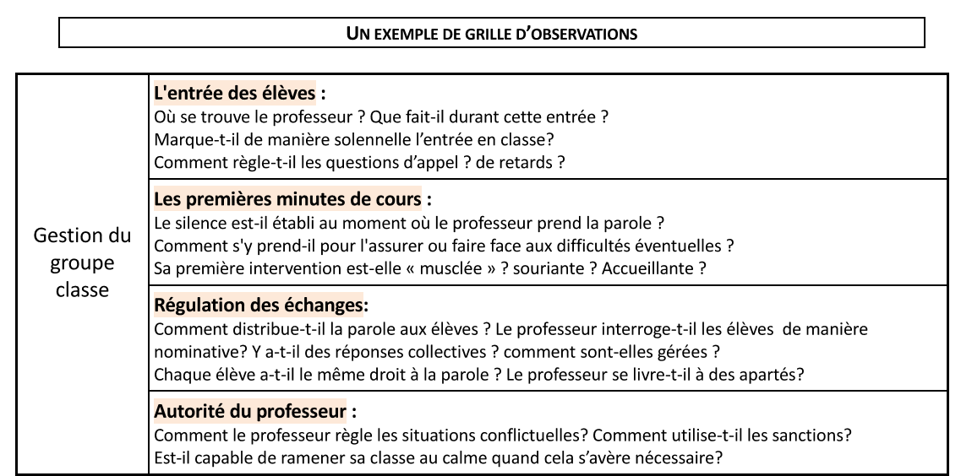
2. ROLE DU TUTEUR
Une mission d’observation destinée à apporte aide et conseil en matière pédagogique et didactique.

Slide 7
2. ROLE DU TUTEUR
Une mission d’observation destinée à apporte aide et conseil en matière pédagogique et didactique.
Gestion matérielle et présence du professeur dans la classe | Position du professeur dans la classe Reste-t-il collé au tableau ? Intervient-il à la demande des élèves ? Comment mesure-t-il le travail des élèves ?
 | Utilisation du matériel pédagogique : Le professeur utilise-t-il d'autres supports de présentation que le tableau? Cette utilisation se fait-elle à bon escient? Des expériences de cours sont-elles mises en place?
 | Cahier de textes : Le cahier de texte est-il renseigné avec soin? Fait-il ressortir clairement les activités mises en place? L'évaluation et les activités y figurent-elles?
 | Activités des élèves : Les ressources sont aisément disponibles ? Les élèves disposent du temps nécessaire à l’appropriation du problème ? Les savoirs abordés sont en lien avec le problème posé ?

Slide 8
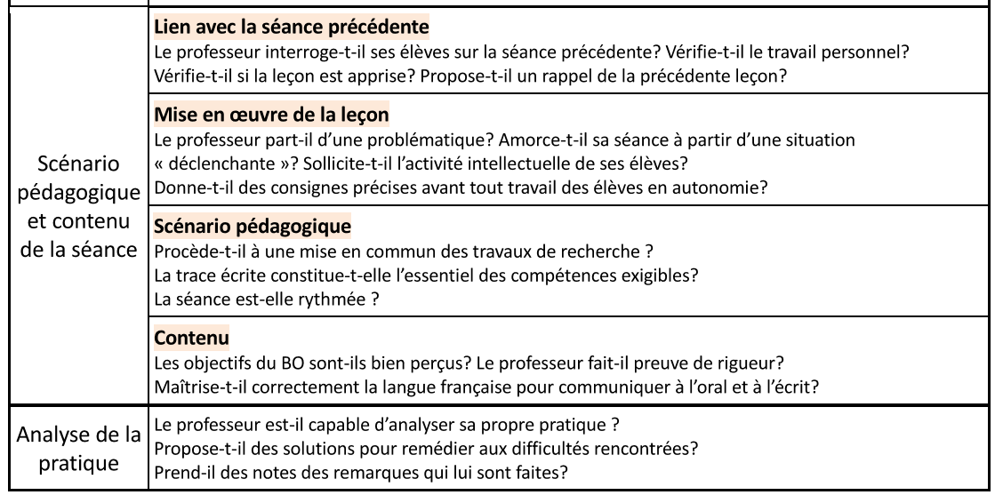
2. ROLE DU TUTEUR
Une mission d’observation destinée à apporte aide et conseil en matière pédagogique et didactique.

Slide 9
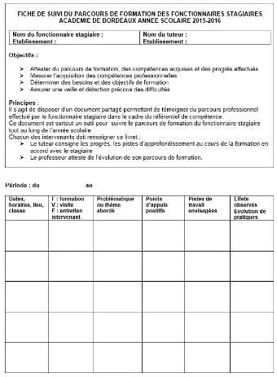
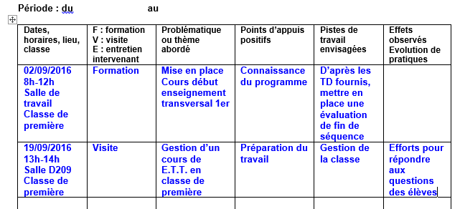
2. ROLE DU TUTEUR
Suivre le parcours du stagiaire.
Objectifs :
- Attester du parcours de formation, des compétences acquises et des progrès effectués
- Mesurer l’acquisition des compétences professionnelles
- Déterminer des besoins et des objectifs de formation
- Assurer une veille et détection précoce des difficultés
Principes :
Il s’agit de disposer d’un document partagé permettant de témoigner du parcours professionnel effectué par le fonctionnaire stagiaire dans le cadre du référentiel de compétence.
Ce document est surtout un outil pour suivre le parcours de formation du fonctionnaire stagiaire tout au long de l’année scolaire
Chacun des intervenants doit renseigner ce livret :
- Le tuteur consigne les progrès, les pistes d’approfondissement au cours de la formation en accord avec le stagiaire
- Le professeur atteste de l’évolution de son parcours de formation.

Slide 10
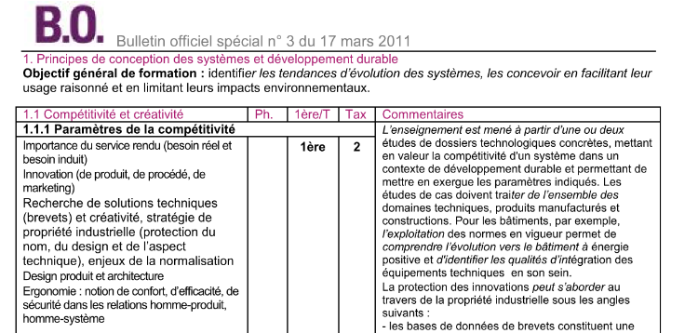
2. ROLE DU TUTEUR
Une mission de formation en adéquation avec les programmes de la discipline.
Respect du programme STI2D et SSI

Slide 11
2. ROLE DU TUTEUR
Une mission de formation en adéquation avec les programmes de la discipline.
Constats années précédentes :
Retour d’information défaillant
Peu de travail collaboratif dans la classe
Des progressions pédagogiques peu ou mal référencées aux programmes

Slide 12
2. ROLE DU TUTEUR
Mise en autonomie pédagogique progressive
Production
Finalité : Présentation lors de l’inspection d’un travail personnel
Tuteur
Stagiaire
Année scolaire

Slide 13
2. ROLE DU TUTEUR
Mise en autonomie pédagogique progressive
Production
Tuteur
à éviter
Production pédagogique
du stagiaire obligatoire
Stagiaire
Année scolaire

Slide 14
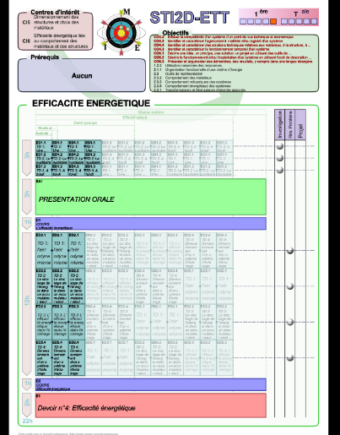
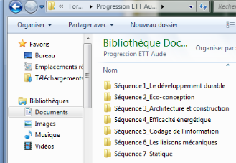
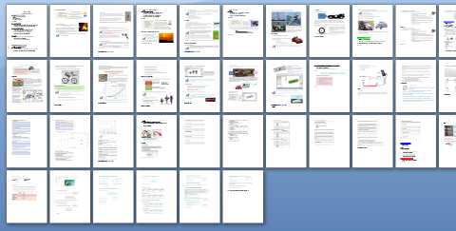
2. ROLE DU TUTEUR
Donner un projet d’activité au stagiaire

Slide 15
2. ROLE DU TUTEUR
Former aux méthodes pédagogiques
Apprentissage par problème
Démarche technologique
Démarche de projet
Projet en terminale STI2D ou SSI
Invitation aux réunions de validation de projets STI2D
Implication des stagiaires dans l'équipe pédagogique d'enseignement de spécialité en Terminal

Slide 16
2. ROLE DU TUTEUR
Les domaines à maîtriser (Circulaire du 3-7-2012)
Didactique de la discipline
Connaissance des mécanismes d'apprentissage
Conduite de classe
Méthodes de différenciation pédagogique
Méthodes d'accompagnement des élèves en difficulté
Pratiques d'évaluation dans la classe.

Slide 17
2. ROLE DU TUTEUR
Identifier les besoins disciplinaires
Identifier les besoins du stagiaire en M.E.I.
Remédier aux besoins des stagiaires.
En cas, transmettre au P.F.A. les besoins des stagiaires.

Slide 18
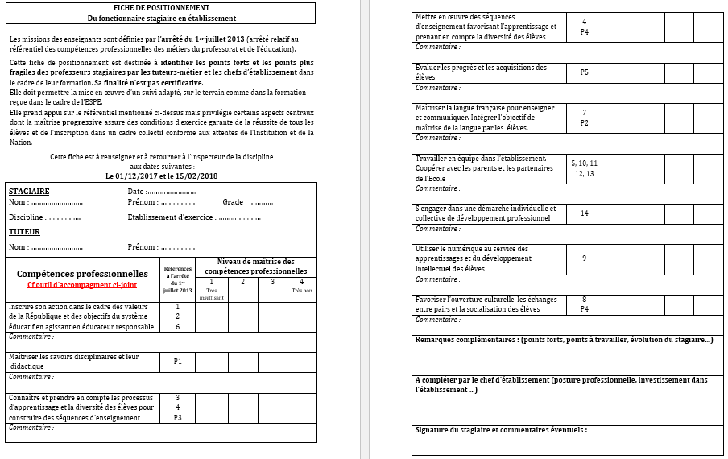
2. ROLE DU TUTEUR
Positionner le stagiaire par rapport au référentiel du métier de professeur à l’aide de la fiche de positionnement
contact.techno@ac-bordeaux.fr

Slide 19
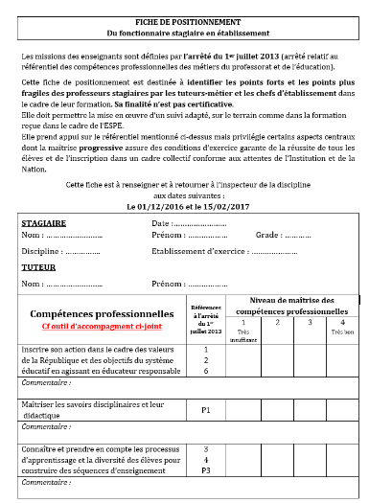
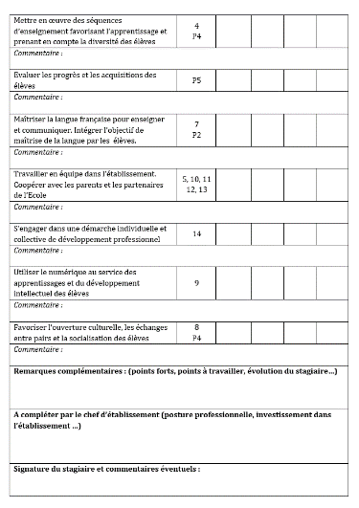
2. ROLE DU TUTEUR
Déterminer le niveau de maîtrise des compétences professionnelles

Slide 20
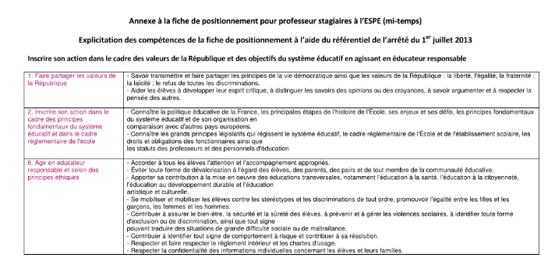
2. ROLE DU TUTEUR
Utiliser le référentiel de compétences professionnelles des métiers du professorat et de l’éducation

Slide 21
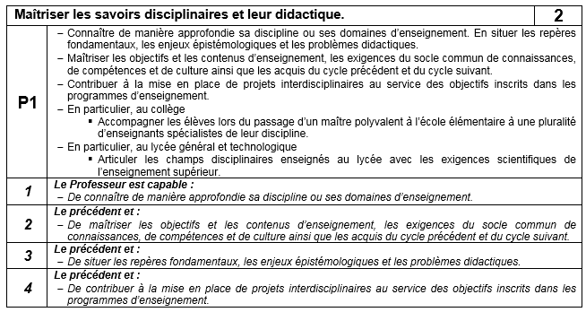
2. ROLE DU TUTEUR
Graduer correctement les compétences

Slide 22
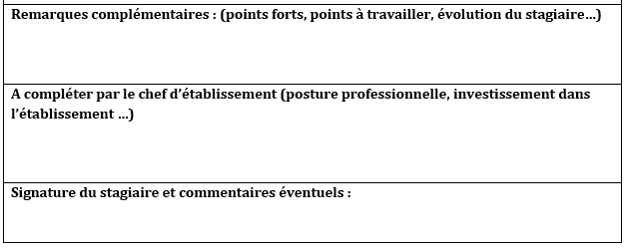
2. ROLE DU TUTEUR
Evaluation conjointe du proviseur de l’établissement

Slide 23
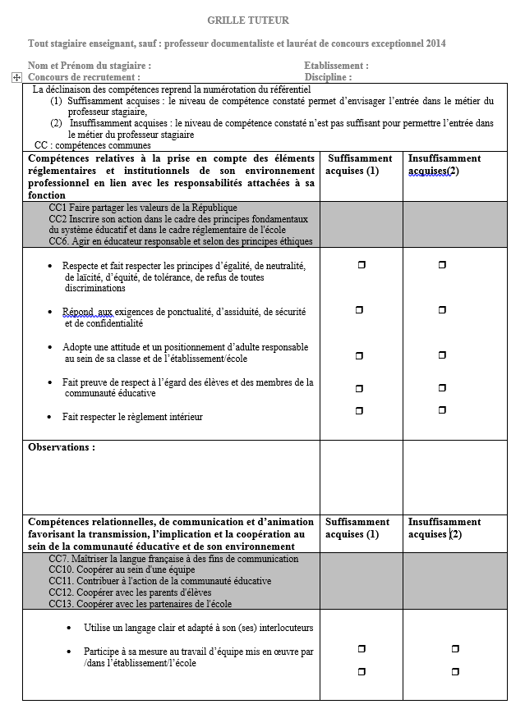
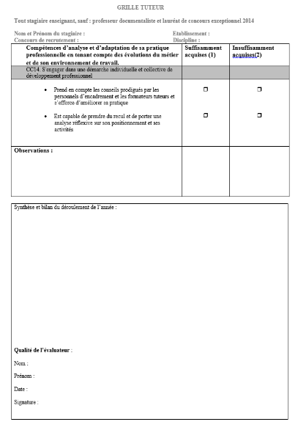
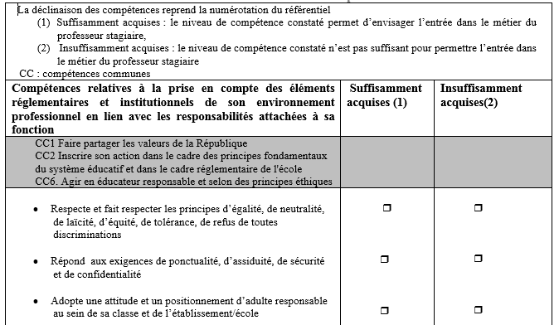
2. ROLE DU TUTEUR
Evaluer l’acquisition des compétences durant l’année de formation

Slide 24
2. ROLE DU TUTEUR
Quand mettre en œuvre la procédure d’accompagnement renforcé ?
La procédure d’alerte est mise en œuvre dans le cas d’un constat de difficultés professionnelles importantes, telles que :
l’absence de garantie de la sécurité physique et/ou morale des élèves ;
une conduite de classe ne mettant pas les élèves en situation d’apprendre de façon durable, par exemple par absence effective d’autorité sur le groupe classe générant des situations de désordre;
une incapacité marquée à concevoir et mettre en œuvre des situations d’enseignement, notamment par l’absence d’un travail de préparation régulier et efficace;
une planification insuffisante des apprentissages et un déficit d’organisation des activités préjudiciables aux progrès des élèves ;
des dysfonctionnements majeurs dans la relation avec le tuteur, les personnels de l’établissement ou les familles ;
le constat d’un mal être professionnel important.

Slide 25
2. ROLE DU TUTEUR
Qui déclenche la procédure d’accompagnement renforcé ?
- le tuteur «terrain» ;
- le tuteur ESPE ;
- le chef d’établissement ;
- les formateurs académiques ;
- les responsables du parcours de formation (inspecteurs, universitaires).
Comment déclencher la procédure d’accompagnement renforcé ?
Après avoir contacter l’inspection et l’ESPE :
Note relative au protocole d'accompagnement renforcé
Etape 1
Etape 2
Etape 3

Slide 26
3. ROLE DU P.F.A.
Formation des stagiaires (38h à l’E.S.P.E.)
Didactique de la discipline
Animation du réseau de tuteurs
Visites
Echange de ressources
Formation
Jean-Michel GARREAU
Lycée J.B de BAUDRE (AGEN)
Professeur en BTS CPI
06 81 18 78 08
jm.garreau@ac-bordeaux.fr

Slide 27
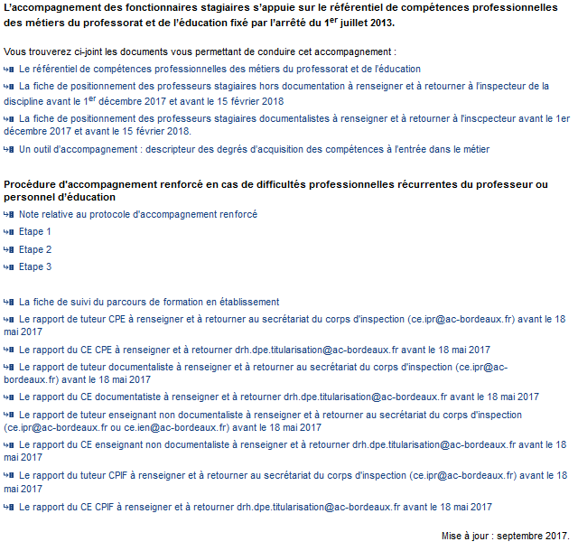
4. RESSOURCES
http://goo.gl/3BxY5L
Notes:
http://goo.gl/3BxY5L

Slide 28
Tuteurs SII
Merci de votre attention

